Slide 1
Šablona MUNI

Slide 2
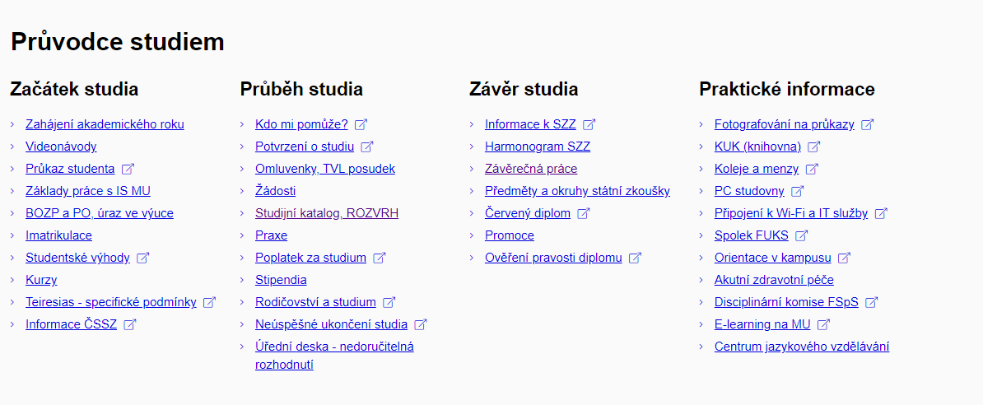
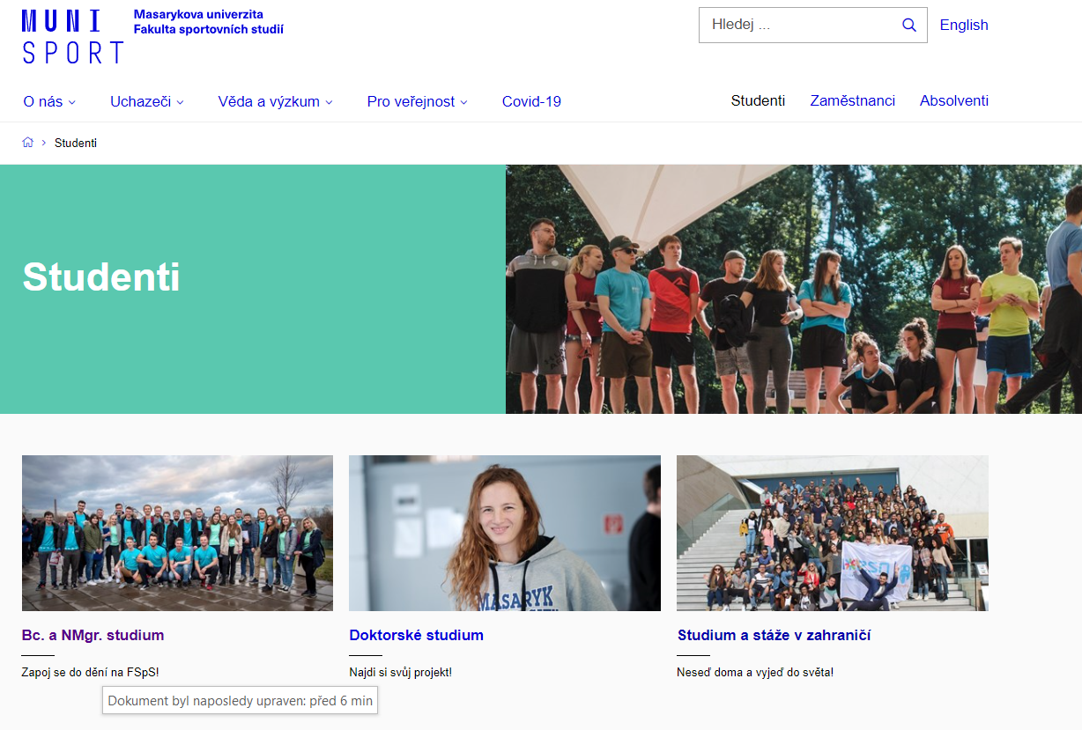
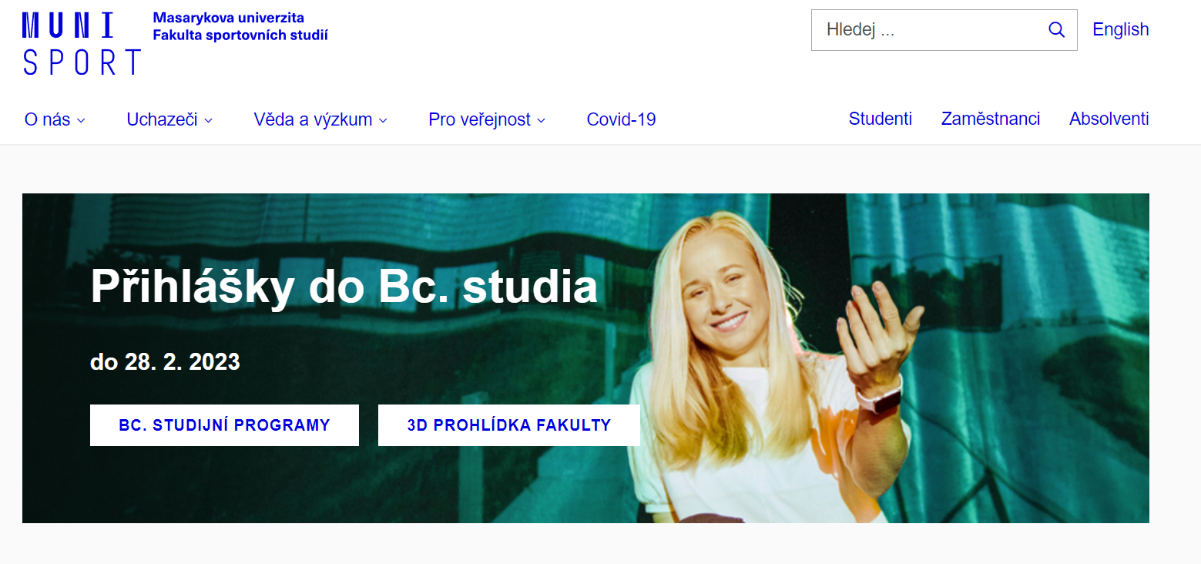
Kde jí najdu
Fsps.muni.cz
Studenti → Bc. a NMgr. Studium → Závěrečná práce
https://www.fsps.muni.cz/studenti/bc-a-nmgr-studium/zaverecna-prace
Dokumentový server
https://is.muni.cz/auth/do/fsps/studijni/info-stud/SZZ/sablona_ZP/

Slide 3
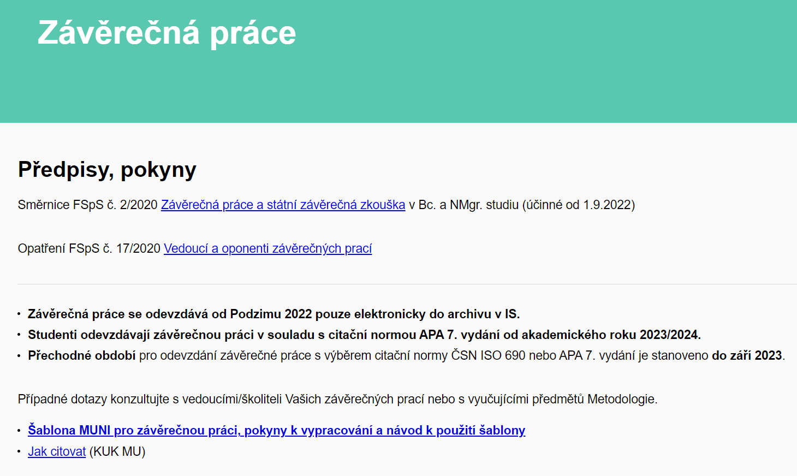
Obsah na webu FSpS.muni.cz
Závěrečná práce a státní závěrečná zkouška v Bc. a NMgr. Studiu
Směrnice FSpS č. 2/2020
Vedoucí a oponenti závěrečných prací
Opatření FSpS č. 17/2020
Šablony MUNI pro ZP
Pokyny k vypracování
Návod k použití šablony
Jak citovat (KUK MU)
Stipendium za práci v AJ
Opatření děkana FSpS č. 9/2020
Online předmět - Tvorba závěrečných prací na FSpS (v2065)

Slide 4
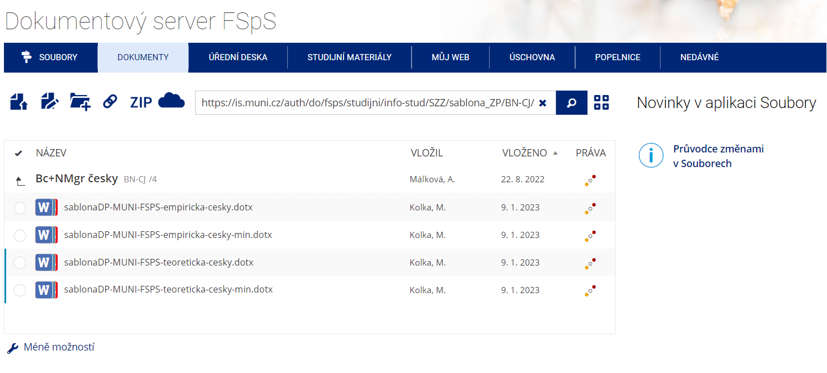
Výběr vhodné Šablony
Úroveň
Bc. + NMgr / PhD
Jazyk
CZ / ENG / ANG
Varianta výzkumu
Empirický / Teoretický
Varianta šablony
Základní / min

Slide 5
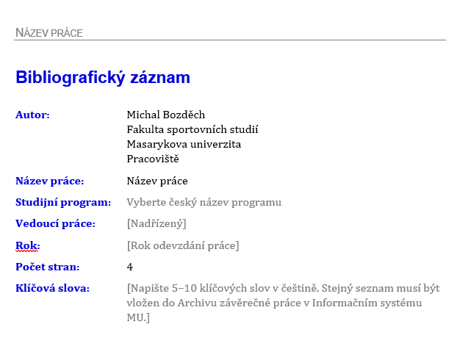
Základní nastavení v šabloně MUNI
Název závěrečné práce
Vedoucí závěrečné práce
Pracoviště (katedra vedoucího ZP)
Studijní program (výběr ze seznamu)
…

Slide 6
Automaticky generované seznamy
Obsah, Seznam obrázku, Seznam tabulek, Seznam příloh
Křížové odkazy
Odkazování na obrázky/tabulky v textu
Reference → Titulky tlačítkem Křížový odkaz
Typ odkazu (Obr./Tab.) → Vybrat požadovaný popisek → Vložit odkaz
Před prvním vložení (Obr./Tab./…)
Seznam neobsahuje položku „Obr.“ → Klepněte na libovolné místo v dokumentu → Reference/Titulky stiskněte tlačítko Vložit titulek → Nový popisek → Napište „Obr.“ (bez uvozovek) → OK
Vyžádaná automatický aktualizace
Soubor → Možnosti → položka Zobrazení → V části Možnosti tisku zaškrtnete políčko „Před tiskem aktualizovat pole“

Slide 7
Úrovně kapitol
Standart: 2 úrovně
Změna počtu úrovní v obsahu
klepněte pravým tlačítkem myší na obsah
Přepnout zobrazení polí (Alt-F9)
Místo obsahu se objeví kód { TOC \o "1-2" }
Pro 3 úrovně změňte číslovku 2 na 3; { TOC \o "1-3" }
Aktualizujte obsah

Slide 8
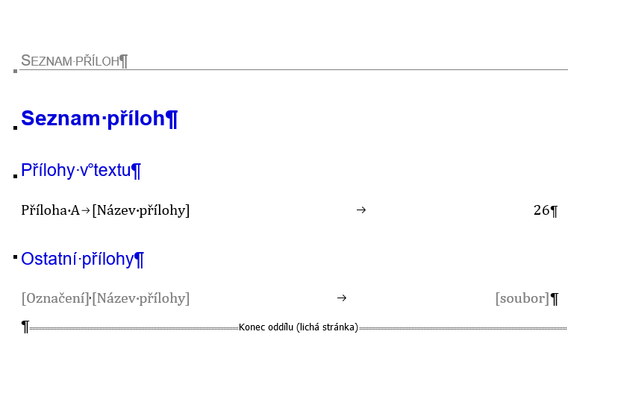
Nepovinné kapitoly
Mazání
Seznam pojmů a zkratek
Seznam příloh (pokud nejsou v práci)
Seznamy tabulek
Seznam obrázků
!ČASTÁ CHYBA!
Smazání průběžných oddílů
Oddíly pro sudou/lichou stranu
Pro hlavní kapitoly

Slide 9
Styly
Kapitoly
Odstavce
Odstave 1
Další odstavec
Dlouhá přímá citace
Začátek, konec
Seznamy
Číslované
S odrážkami

Slide 10
Vkládání prvků
Vložení obrázku (Video ukázka 1)
Vložení → Text → Rychlé části → Obrázek / Obrázek s popisem
Vložení tabulky (Video ukázka 2)
Vložení → Text → Rychlé části → Tabulka (+ Obrázek s popisem, smazat prvek pro Obrázek)
Vložení → Text → Rychlé části → Tabulka s popisem (Obrázek s popisem, smazat prvek pro Obrázek)

Slide 11
Použité zdroje
Práce s programem Mendeley
V Mendeley (app)
Manuální vložení
Automatické vložení
Úpravy a kontrola údajů
Podtrhávají v textu
Časté chyby
Nutná kontrola
typ práce, chybějící nebo špatně zapsané informace
Duplicita souborů
Ve Wordu (plugin)
Vložení do textu
Vložení seznam použitých zdrojů
Úprava citace v textu
Narativní citace
Přímá krátká citace
Video ukázka 3

